Slide 1
NM-AAA Training #5 Wellness Check: Estrés, Salud Mental y Autocuidado
Constance Rudnicki, MS, RDN, LD
Dietista/Nutricionista Registrado Agencia de Área No Metropolitana sobre el Envejecimiento

Slide 2
Objetivos
El alumno aprenderá qué es el estrés.
El alumno aprenderá sobre el manejo del estrés
El alumno aprenderá sobre la salud mental
El alumno aprenderá sobre el cuidado personal

Slide 3
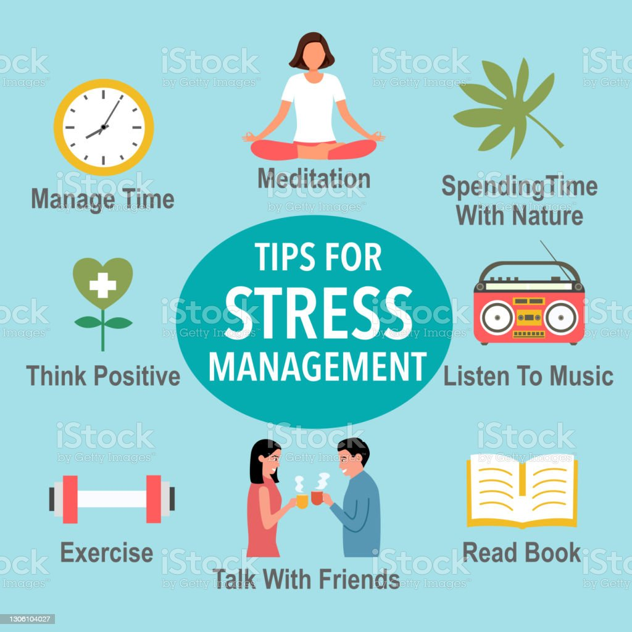
Parte 1: Manejo del estrés y el estrés

Slide 4
Ahora más que nunca, el estrés puede sentirse como una parte siempre presente de la vida..
Ya sea que trabaje en una oficina o factor, o administre un hogar y observe a los niños con mucha energía, cada semana puede traer una serie de situaciones estresantes. Los factores estresantes particulares pueden afectar a algunos grupos de manera desproporcionada. Y eso por no hablar de la pandemia en curso. COVID-19, su impacto económico y el aislamiento social de los confinamientos afectaron la salud mental de muchos estadounidenses..

Slide 5
¿Qué es el estrés?
El estrés es una respuesta física, mental y emocional automática a un evento desafiante. Es una parte normal de la vida de todos. Cuando se usa positivamente, el estrés puede conducir al crecimiento, la acción y el cambio. Pero el estrés negativo a largo plazo puede disminuir su calidad de vida.

Slide 6
¿Es el estrés realmente un problema?
En una palabra, sí. Especialmente si su sensación de "estrés" permanece constante o crónica. El estrés crónico puede afectar su salud física y mental. Puede debilitar su sistema inmunológico y causar síntomas físicos incómodos también.

Slide 7
¿Es el estrés realmente un problema Cont?
Hablar sobre el estrés y su impacto en nuestras vidas sigue siendo algo tabú. Eso es especialmente cierto para algunos grupos: Entre las comunidades negras y latinas, por ejemplo, reconocer el estrés puede ser visto como inconsistente con una fuerte ética de trabajo. Muchos en las comunidades negras y latinas pueden no sentir que tienen el lujo de preocuparse por el manejo del estrés.

Slide 8
Causas comunes del estrés Cuando se les pide a las personas que citen lo que les está causando estrés muchas respuestas se han mantenido cerca de la parte superior de la lista, durante años..
Las causas de estrés comúnmente mencionadas incluyen: dinero trabajo problemas de salud, y responsabilidades familiares (el cuidado puede ser particularmente estresante). Estas respuestas abarcan generaciones y grupos.

Slide 9
Cuando eres más vulnerable al estrés
Las personas son más susceptibles al estrés cuando son: No dormir lo suficiente No tener una red de apoyo Experimentar un cambio importante en la vida, como mudarse, la muerte de un ser querido, comenzar un nuevo trabajo, tener un hijo o casarse Experimentar mala salud física No comer bien

Slide 10
¿Cómo afecta el estrés al cuerpo?
El estrés puede tener efectos duraderos en su salud y bienestar. "Estos efectos en la salud afectan a algunos grupos de manera desproporcionada: las mujeres, por ejemplo, tienen más del doble de probabilidades de ser diagnosticadas con depresión en comparación con los hombres".

Slide 11
Cómo te afecta el estrés continuó
Cuando experimenta estrés a largo plazo, su cerebro está expuesto a mayores niveles de una hormona llamada cortisol. Esta exposición debilita su sistema inmunológico, lo que hace que sea más fácil para usted enfermarse. El estrés puede contribuir a empeorar los síntomas de su enfermedad mental. Por ejemplo, en la esquizofrenia, puede fomentar alucinaciones y delirios, mientras que en el trastorno bipolar, puede desencadenar episodios de manía y depresión. Saber qué situaciones lo causan es el primer paso para hacer frente a esta experiencia tan común.

Slide 12
Cómo te afecta el estrés: ,
El estrés afecta: Todo tu cuerpo Mentalmente Físicamente
Los signos incluyen: Cefaleas Dificultad para dormir Dolor en la mandíbula Cambios en el apetito Cambios de humor frecuentes Dificultad para concentrarse Sentirse abrumado

Slide 13
Cómo te afecta el estrés continued
problemas digestivos ansiedad depresión problemas para dormir aumento de peso problemas de memoria y concentración presión arterial alta enfermedad cardíaca y accidente cerebrovascular

Slide 14
Manejo del estrés: ¿qué puedes hacer al respecto?
Sometimes we stress over good things, like a long line at a brunch spot, a new job, an upcoming wedding or a new baby. And other times, it’s over not-so-good things like being sick, working too much or family drama.
.

Slide 15
Manejo del estrés: ¿qué puedes hacer al respecto?
El estrés es un hecho de la vida. Una encuesta de la Asociación Americana de Psicología de 2017 encontró que un enorme 71% de los encuestados informaron haber experimentado al menos un síntoma de estrés durante el último mes. Y los factores estresantes de la pandemia de COVID-19 solo empeoraron las cosas.

Slide 16
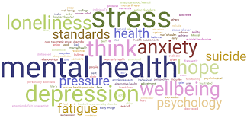
¿Qué es el manejo del estrés?
“conjunto de técnicas y programas destinados a ayudar a las personas a lidiar de manera más efectiva con el estrés en sus vidas mediante el análisis de los factores estresantes específicos y la adopción de medidas positivas para minimizar sus efectos" (Gale Encyclopaedia of Medicine, 2008).

Slide 17
¿Por qué deberíamos tratar de manejar el estrés?
El estrés crónico es malo para ti. Periodo. Punto. Por lo tanto, es lógico pensar que reducir su estrés reducirá su riesgo de los efectos dañinos del estrés en la salud física y mental. Además, tu mente merece algo mejor que estar cargada con el trabajo interminable de preocuparte. Un estado constante de estrés puede minar su creatividad, productividad y motivación. Quieres manejar el estrés para que puedas vivir tu mejor vida.

Slide 18
Manejo del estrés
Entonces, ¿qué podemos hacer con el estrés? Los pequeños cambios que combaten el estrés son fáciles de probar. Echa un vistazo a esta lista para aliviar el estrés: Encuentra un amigo Muévete más Irse a dormir Estar con la respiración

Slide 19
Maneras de reducir el estrés
Aceptar
acepta tus necesidades.
Gestionar
Gestiona tu tiempo.
Practicar
Practica la relajación.
Ejercicio
Exercise daily. Ejercicio
Reservar
Reserva tiempo para ti.
Comer
Comer bien.
Obtener
Duerma lo suficiente.
Evitar
Evite el alcohol y las drogas.
TaEvite el alcohol y las drogas. lk
Habla con alguien.
Notes:
acepta tus necesidades. Reconoce cuáles son tus desencadenantes. ¿Qué situaciones te hacen sentir física y mentalmente agitado? Una vez que sepa esto, puede evitarlos cuando sea razonable y hacer frente cuando no pueda. Gestiona tu tiempo. Priorizar sus actividades puede ayudarlo a usar bien su tiempo. Hacer un horario diario ayuda a garantizar que no se sienta abrumado por las tareas y los plazos cotidianos. Practica la relajación. La respiración profunda, la meditación y la relajación muscular progresiva son buenas maneras de calmarse. Tomar un descanso para reenfocarse puede tener beneficios más allá del momento inmediato. Haga ejercicio todos los días. Programe tiempo para caminar afuera, andar en bicicleta o unirse a una clase de baile. Hagas lo que hagas, asegúrate de que sea divertido. El ejercicio diario produce naturalmente hormonas para aliviar el estrés en su cuerpo y mejora su salud física en general. Reserva tiempo para ti. Programe algo que lo haga sentir bien. Puede ser leer un libro, ir al cine, recibir un masaje o sacar a pasear a tu perro. Comer bien. Comer alimentos no procesados, como granos enteros, verduras y frutas frescas es la base para un cuerpo y una mente saludables. Comer bien también puede ayudar a estabilizar su estado de ánimo. Duerma lo suficiente. Los síntomas de algunas afecciones de salud mental, como la manía en el trastorno bipolar, pueden desencadenarse al dormir muy poco. Evite el alcohol y las drogas. En realidad, no reducen el estrés: de hecho, a menudo lo empeoran. Si está luchando contra el abuso de sustancias, edúquese y obtenga ayuda. Habla con alguien. Ya sea con amigos, familiares, un consejero o un grupo de apoyo, ventilar y hablar puede ayudar. Considere asistir a un Grupo de Apoyo de Recuperación de Conexión NAMI.

Slide 20
13 diferentes técnicas y estrategias de manejo del estrés
Las técnicas se clasifican en tres grupos:
Enfoques orientados a la acción: se utilizan para tomar medidas para cambiar una situación estresante
Enfoques orientados a la emoción: utilizados para cambiar la forma en que percibimos una situación estresante
Enfoques orientados a la aceptación: utilizados para lidiar con situaciones estresantes que no puedes controlar

Slide 21
Action-Orientated Approaches
Be Assertive
Reduce the noise
Manage your time
Creating boundaries
Get out of your head

Slide 22
Enfoques orientados a la emoción
Afirmaciones e imágenes Reestructuración cognitiva Técnica ABC A=Adversidad B=Creencias C=Consecuencias

Slide 23
Ejemplo de técnica ABC

Slide 24
Enfoques orientados a la aceptación
Dieta y ejercicio Mediación y relajación física Construir resiliencia Háblalo Dormir

Slide 25
Visualización guiada: lidiar con el estrés

Slide 26
Prácticas rápidas y útiles para controlar el estrés y la ansiedad

Slide 27
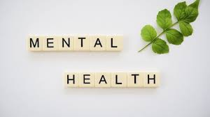
Parte 2: Salud mental

Slide 28
¿Qué es la salud mental?
Incluye bienestar emocional, psicológico y social. Afectar la forma en que pensamos, sentimos, actuamos, tomamos decisiones y nos relacionamos con los demás La salud mental es más que la ausencia de enfermedad mental Esencial para su salud general y calidad de vida. El cuidado personal puede desempeñar un papel en el mantenimiento de su salud mental ayudar a apoyar su tratamiento y recuperación si tiene una enfermedad mental.

Slide 31
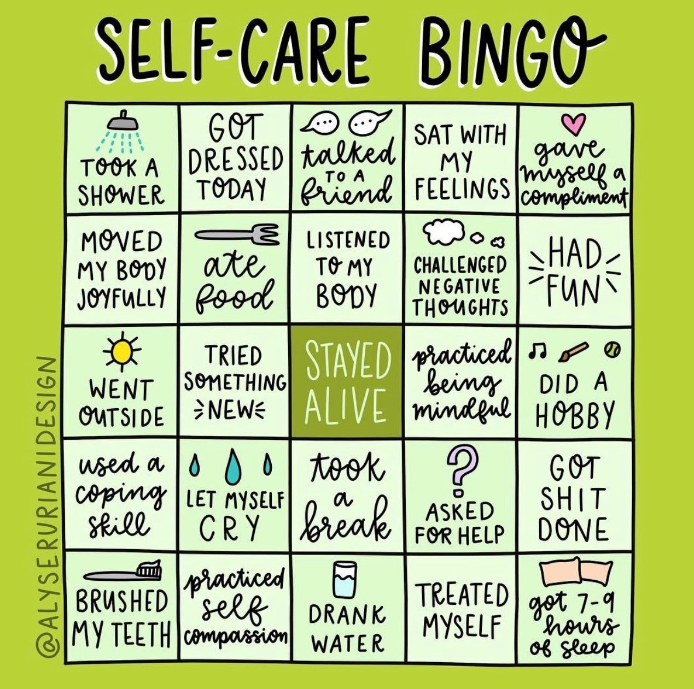
Part 3:Self Care
"Lo que el jabón es para el cuerpo, la risa es para el alma." ~ Proverbio yiddish

Slide 32
¿Qué es el autocuidado?
Tomarse el tiempo para hacer cosas que lo ayuden a vivir bien y mejorar tanto su salud física como su salud mental.
Cuando se trata de su salud mental, el cuidado personal puede ayudarlo a controlar el estrés, reducir el riesgo de enfermedad y aumentar su energía.
Incluso pequeños actos de autocuidado en su vida diaria pueden tener un gran impacto.

Slide 33
Self care

Slide 34
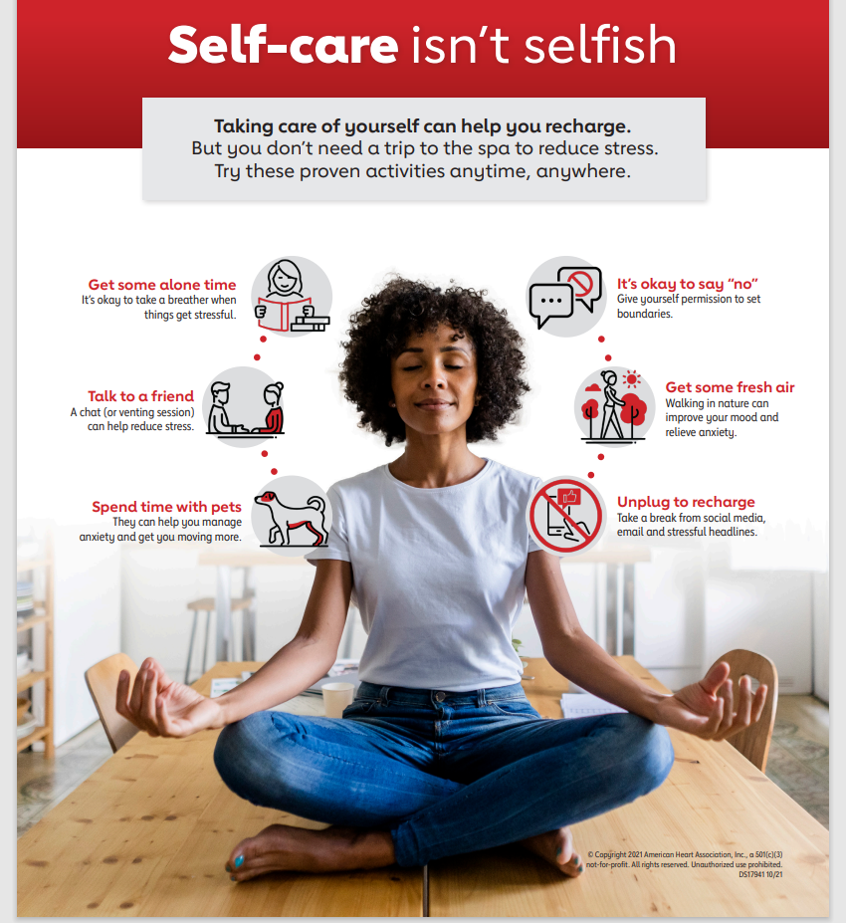

Slide 35
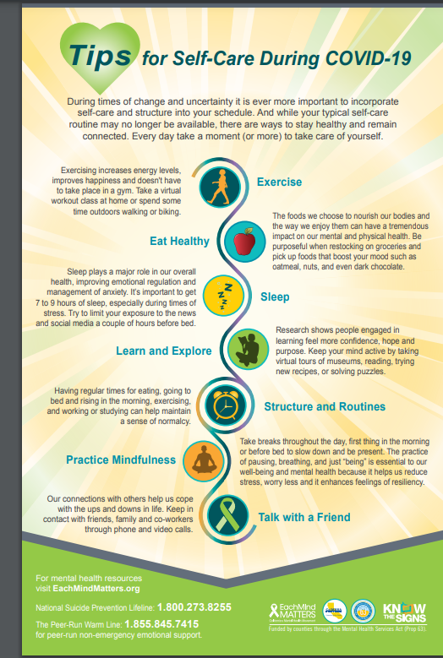
Self Care Tips

Slide 38
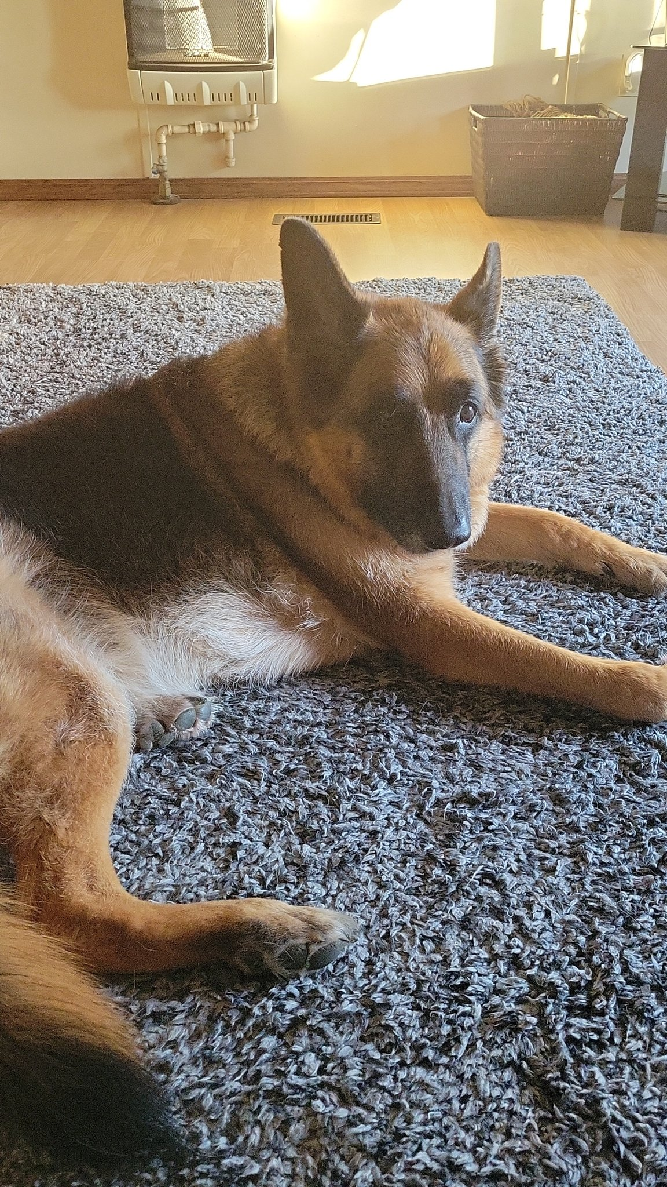

Slide 39
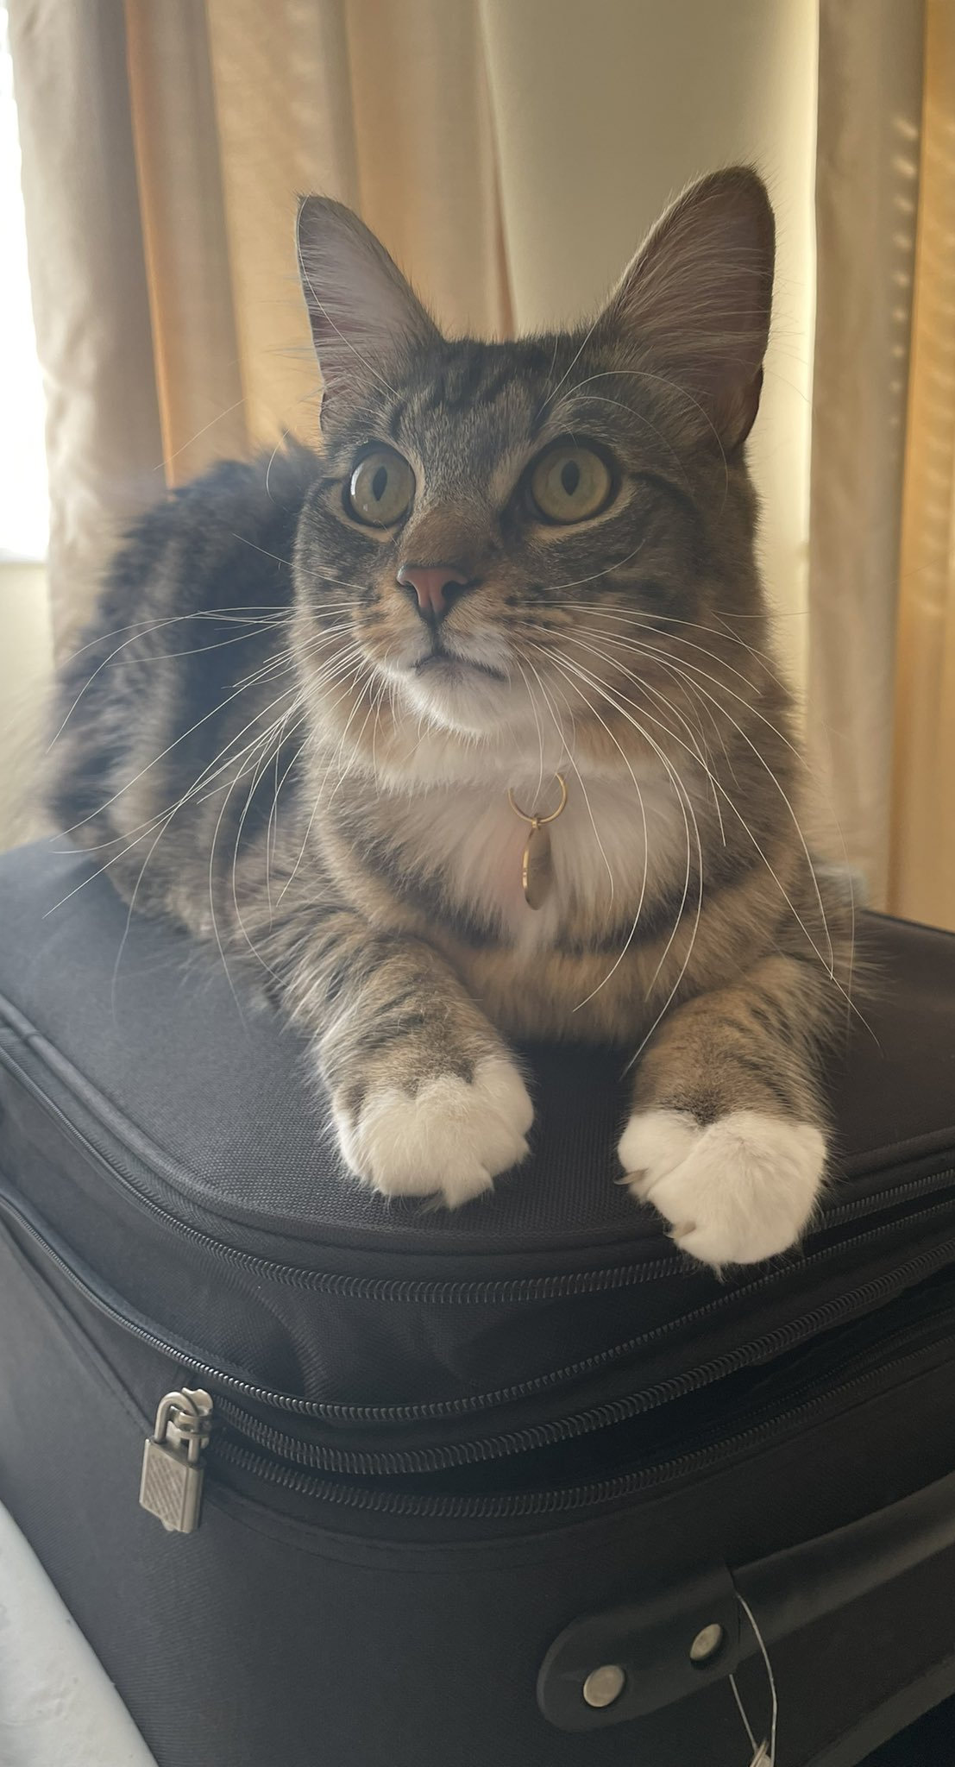
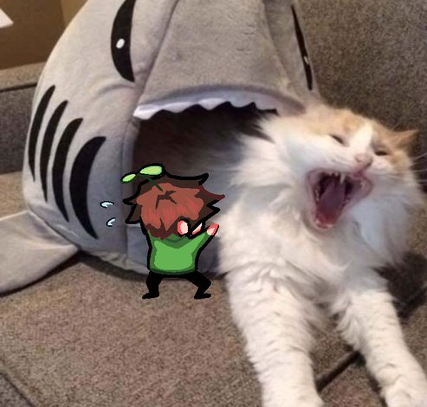
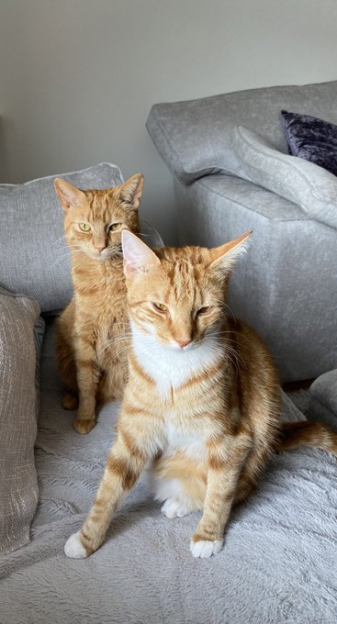

Slide 40
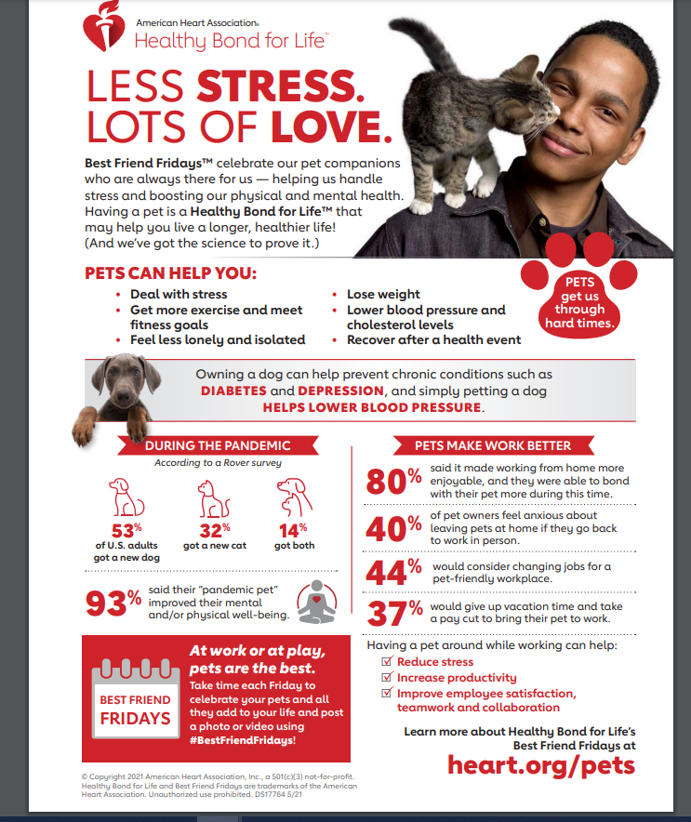

Slide 41
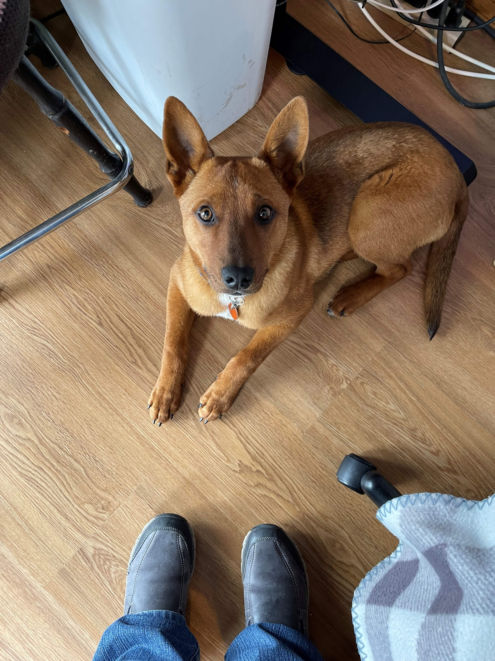

Slide 42
Descarga aplicaciones para tu dispositivo móvil Calma
Headspace
Temporizador Insight

Slide 43
Otros recursos
Explore Online Stress Management Programs
Depression Center Toolkit (by University of Michigan Depression Center)
Live Your Life Well (by Mental Health America)
Greater Good Science Center (a research-based collection of articles, practices, and expert opinions on positive practices)

Slide 44
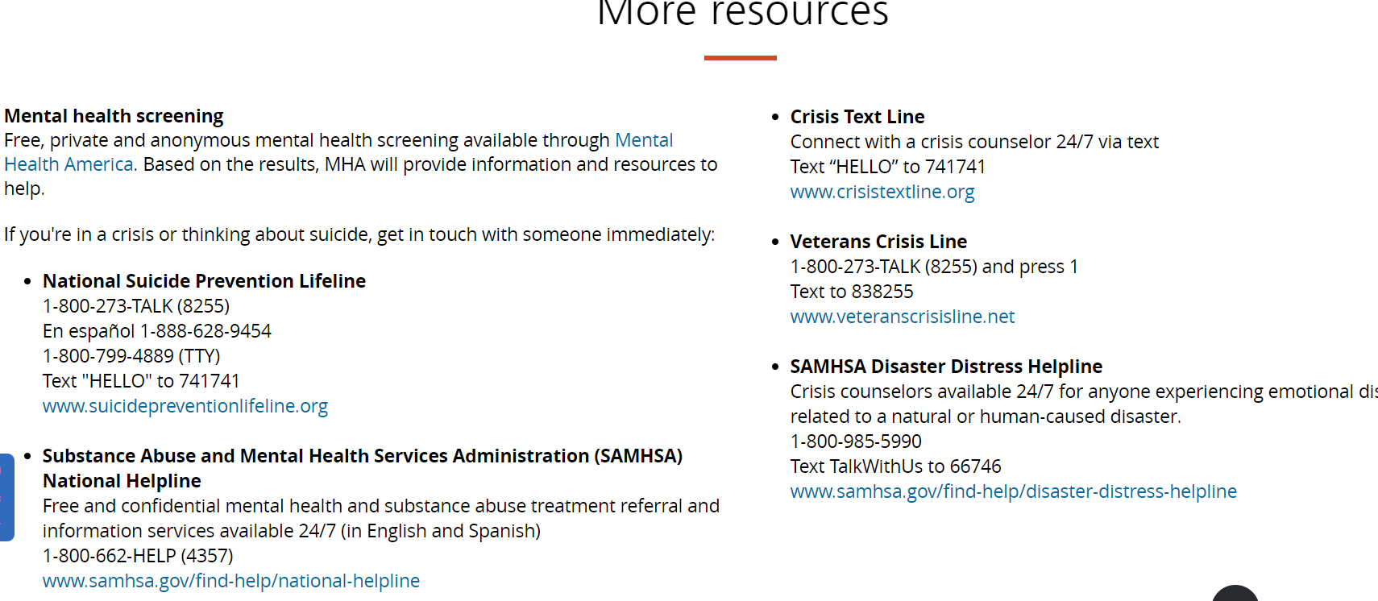

Slide 45
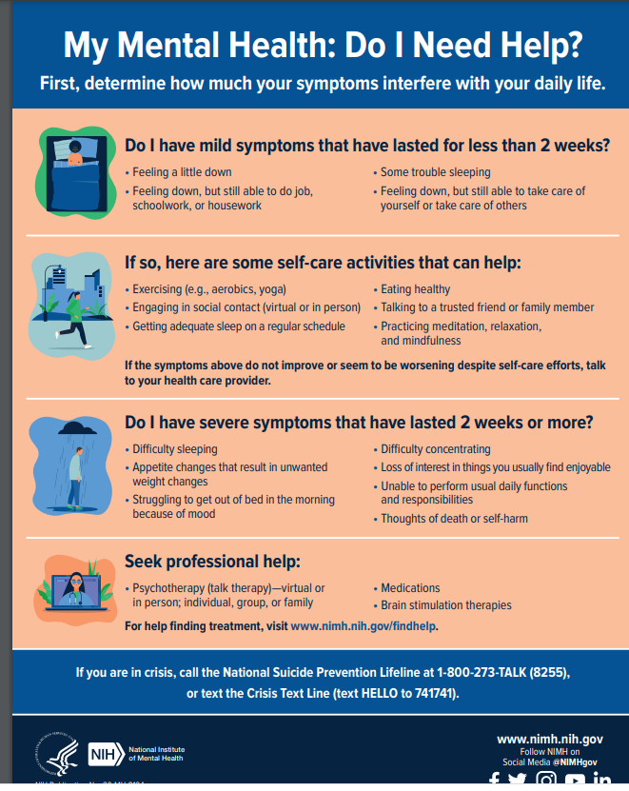

Slide 46
Gracias
Constance Rudnicki MS, RDN,LD
constancer@ncnmedd.com

Slide 47
Referencias
Alianza Nacional sobre Enfermedades Mentales. Manejo del estrés. Acceso el 9 de junio de 2022. https://www.nami.org/Your-Journey/Individuals-with-Mental-Illness/Taking-Care-of-Your-Body/Managing-Stress. Acceso el 9 de junio de 2022. PositivePsychology.com. 62 Técnicas, estrategias y actividades de manejo del estrés. 23.Feb 2018. https://positivepsychology.com/stress-management-techniques-tips-burn-out/. Acceso el 9 de junio de 2022. https://positivepsychology.com/stress-management-techniques-tips-burn-out/
Cada mente importa. Movimiento de Salud Mental de California. https://emmresourcecenter.org/resources/tips-self-care-during-covid-19.Access el 9 de junio de 2022. Instituto Nacional de Salud Mental. Cuidando su Salud Mental. https://www.nimh.nih.gov/health/topics/caring-for-your-mental-health. Acceso el 9 de junio de 2022. Asociación Americana del Corazón. Qué es el manejo del estrés. Última revisión: 2 de noviembre de 202. https://www.heart.org/en/healthy-living/healthy-lifestyle/stress-management/what-is-stress-management.Consultado el 9 de junio de 2022. Asociación Americana del Corazón. Menor estrés. ¿Cómo afecta el estrés al cuerpo? Última revisión: 20 de octubre de 2021. https://www.heart.org/en/healthy-living/healthy-lifestyle/stress-management/lower-stress-how-does-stress-affect-the-body. Acceso el 9 de junio de 2022.

Slide 49
